Slide 1



Slide 2
Всем интересно, что такое элемент , из чего состоит воздух или огонь
На эти вопросы может ответить лишь один человек в нашей школе: учитель химии Екатерина Сергеевна

Slide 3
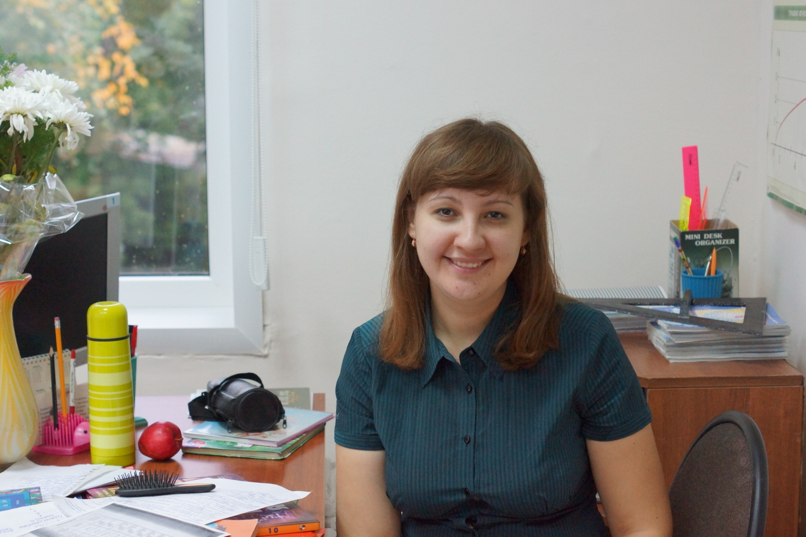
Любой урок с ней начинается с улыбки

Slide 4
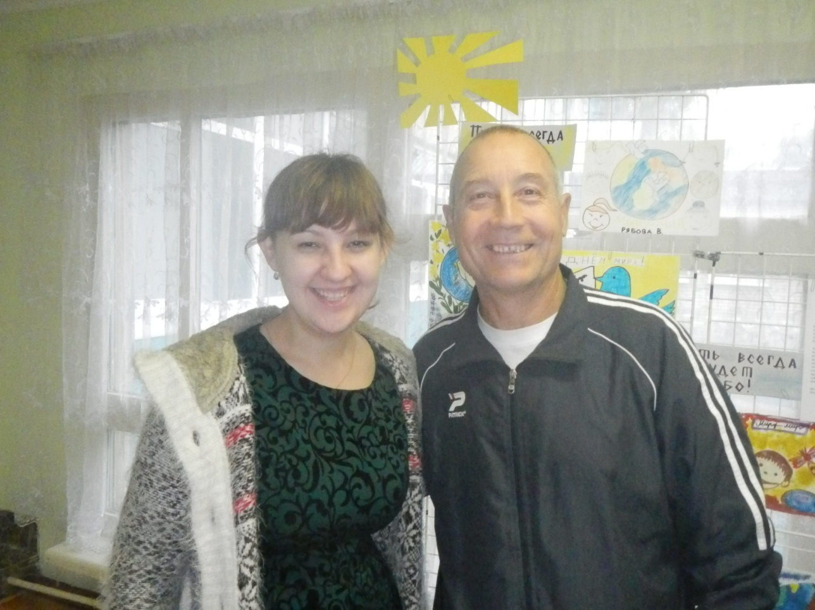
sonrisa es el principal atributo de un maestro(улыбка - это главный атрибут любого учителя)

Slide 5
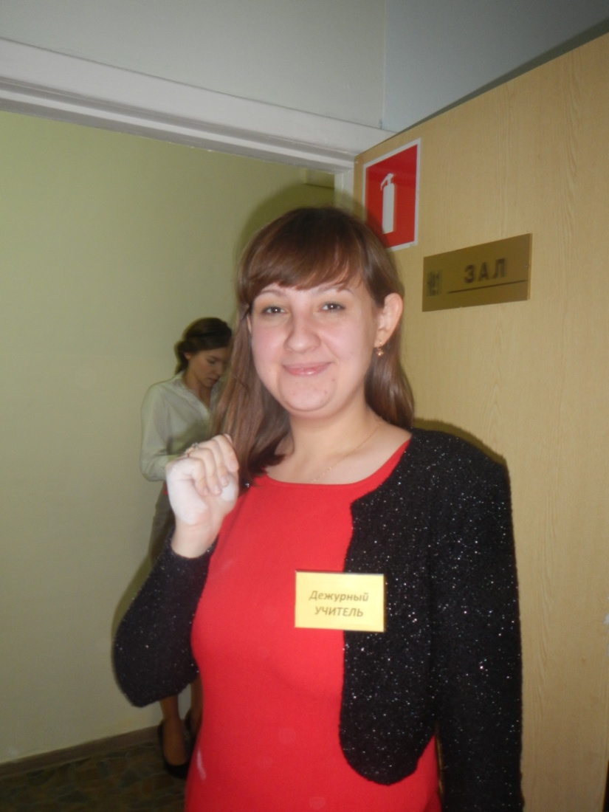
Сколько не говори о ней, её улыбка расскажет больше

Slide 6
Русский
И
Литература

Slide 7

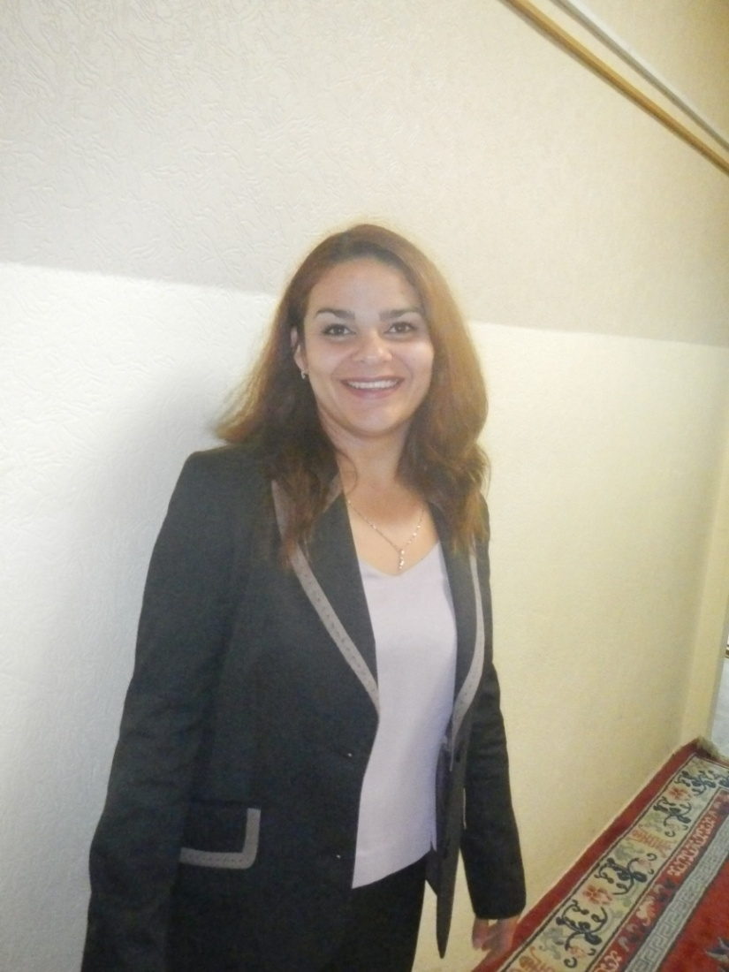
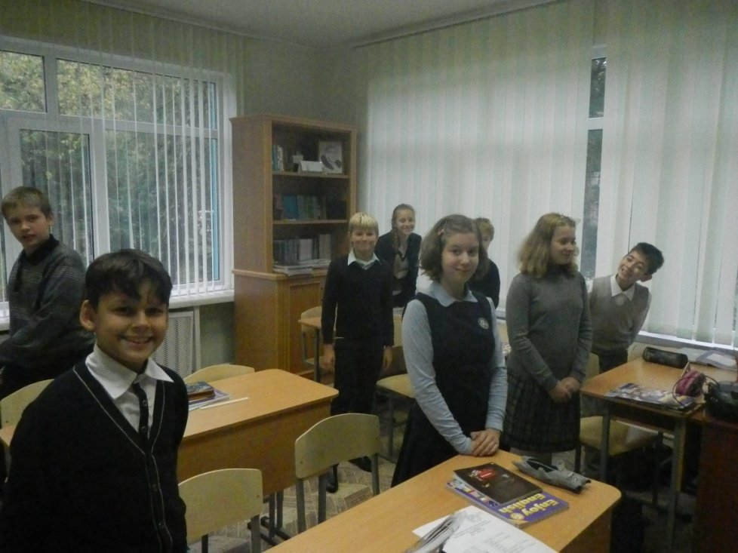

Наталья Батыровна

Slide 8

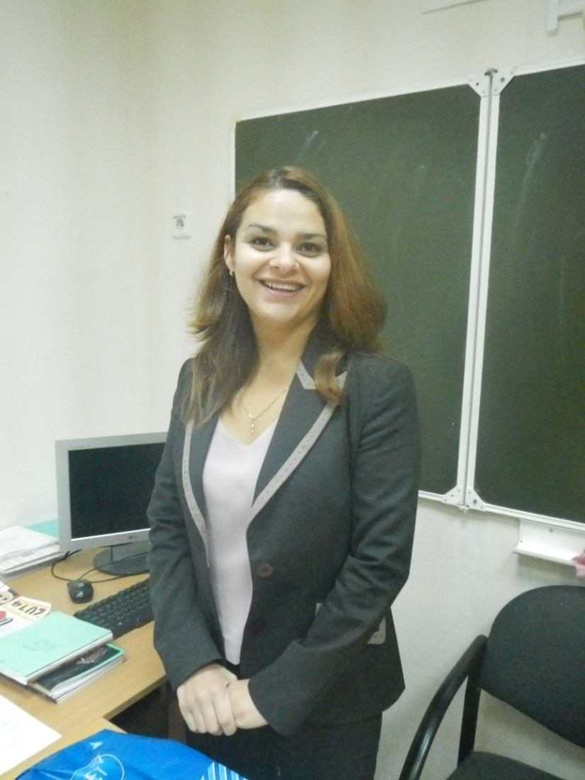
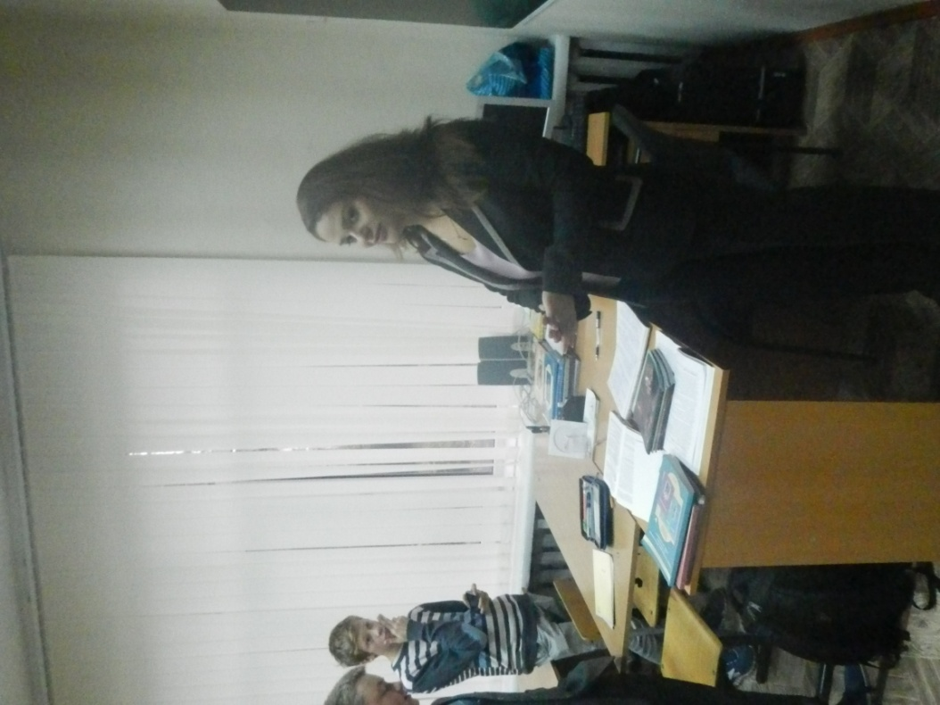


Slide 9
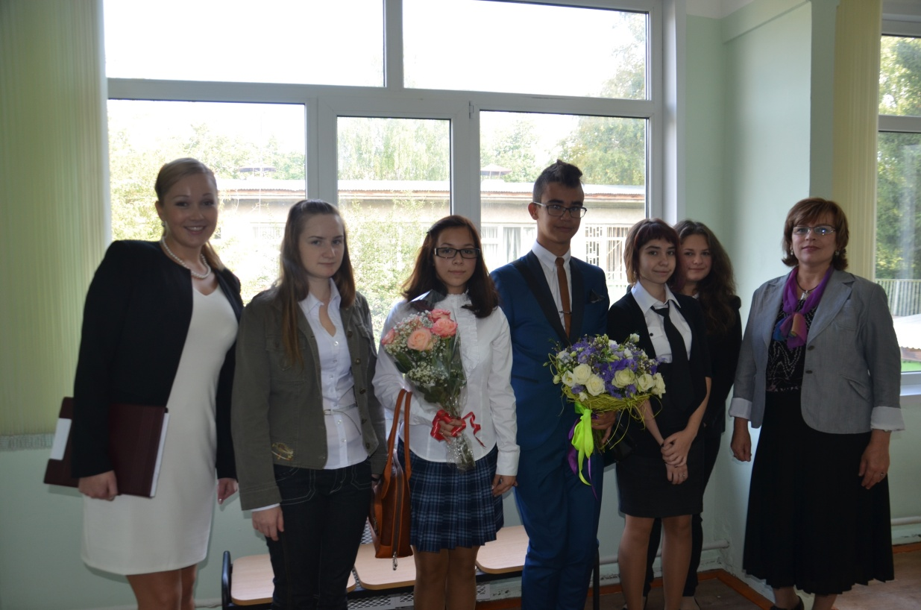
Ксения Вячеславовна

Slide 10
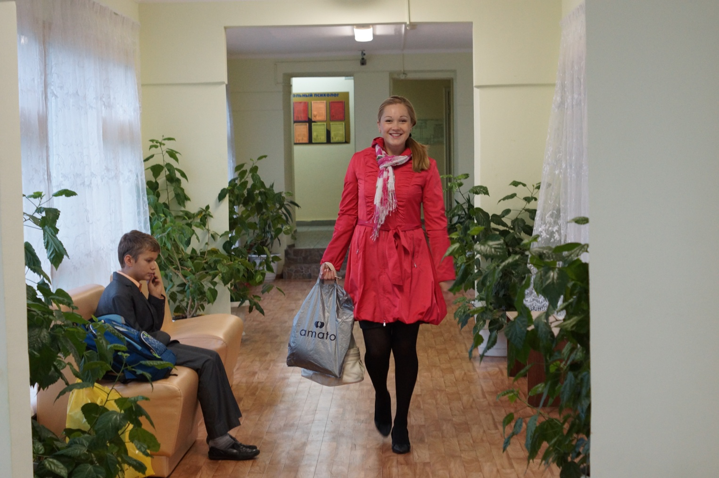
Вот так спешит она к нам на урок

Slide 11
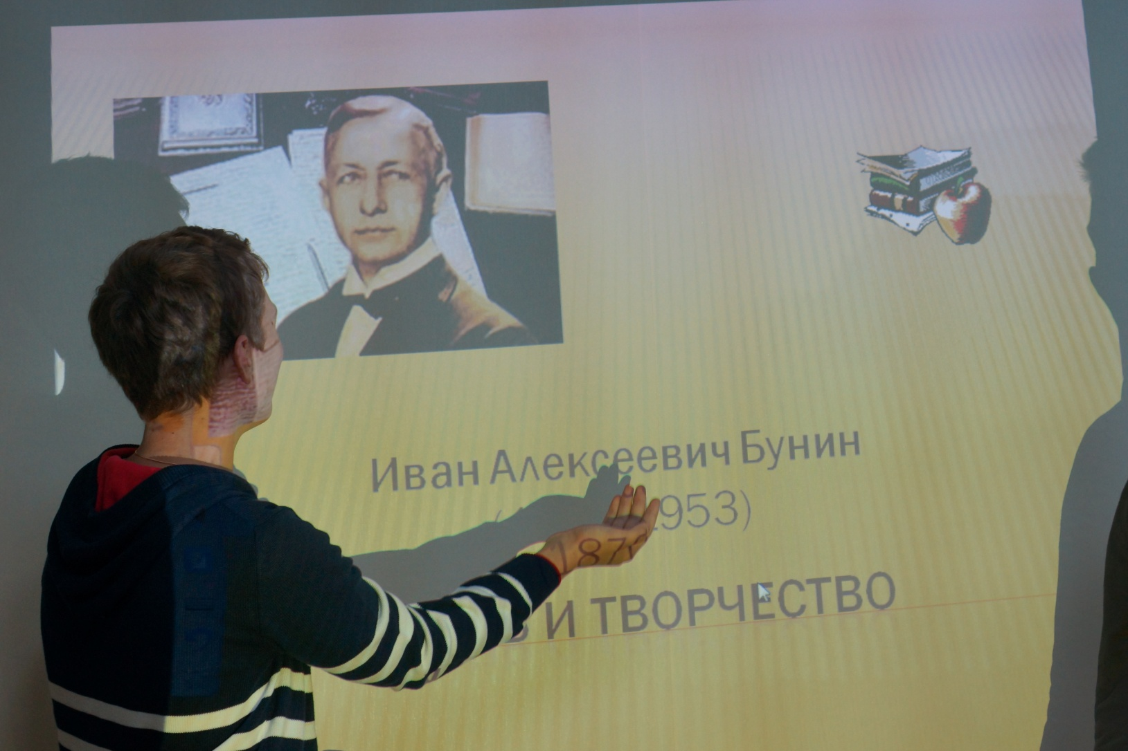
А ТАК ПРОХОДИТ НАШ УРОК

Slide 12
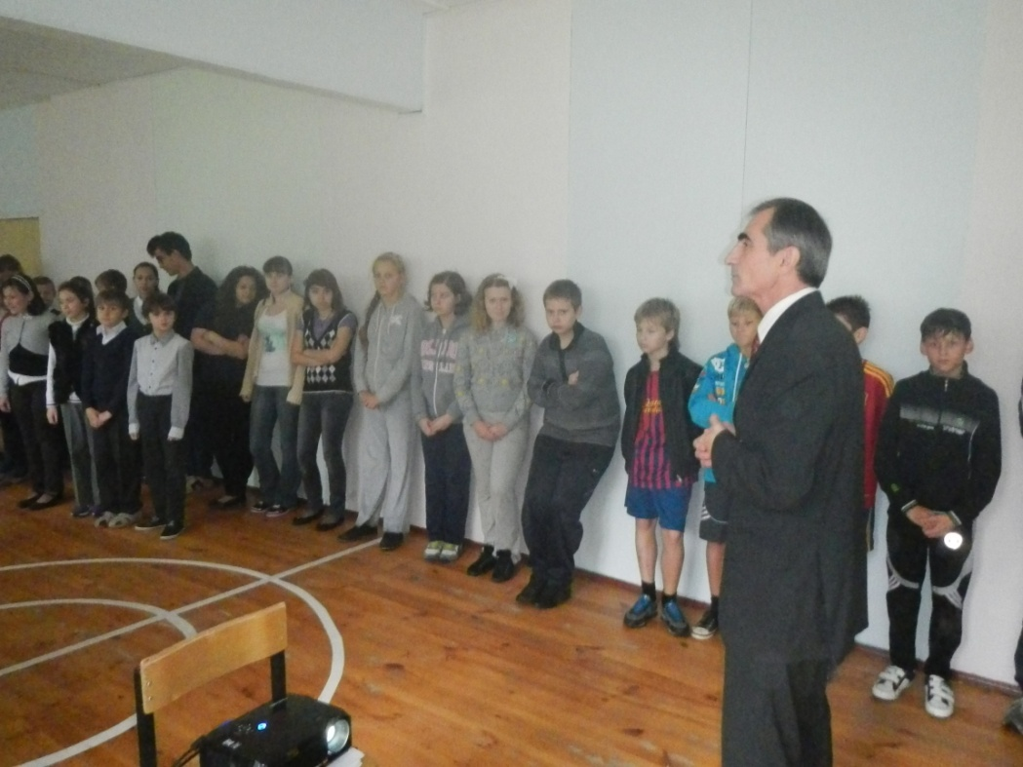
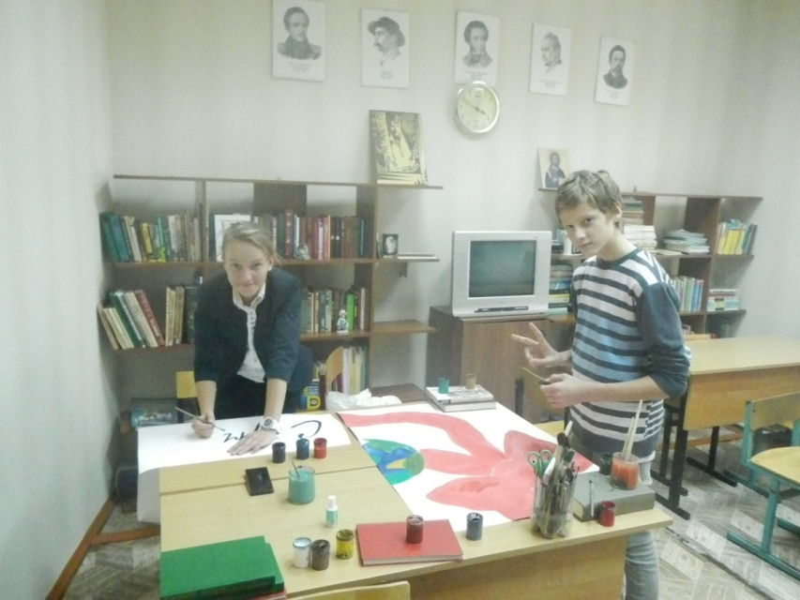
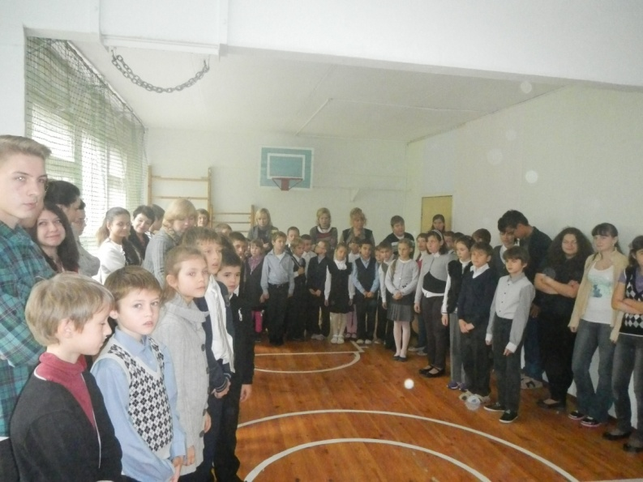
ВСЕХ СОБЕРЕТ И ПОДГОТОВИТ
К ЛЮБОМУ ПРАЗДНИКУ ОНА

Slide 13
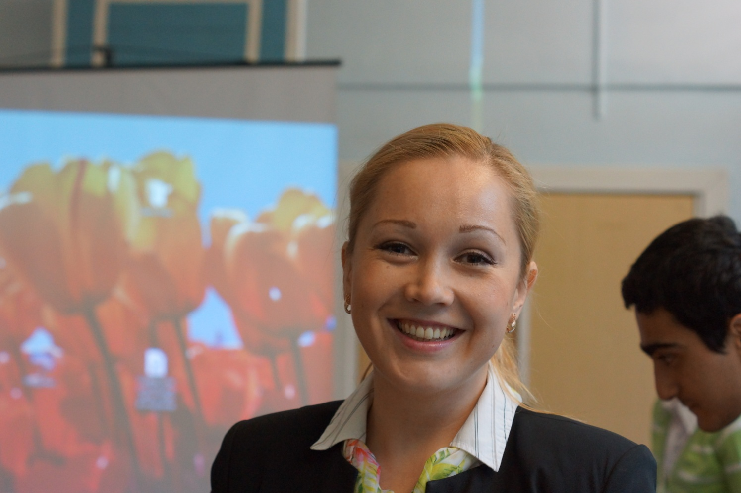
Велик, могуч прекрасный наш язык,
А наш учитель - просто мастер слова.

Slide 14
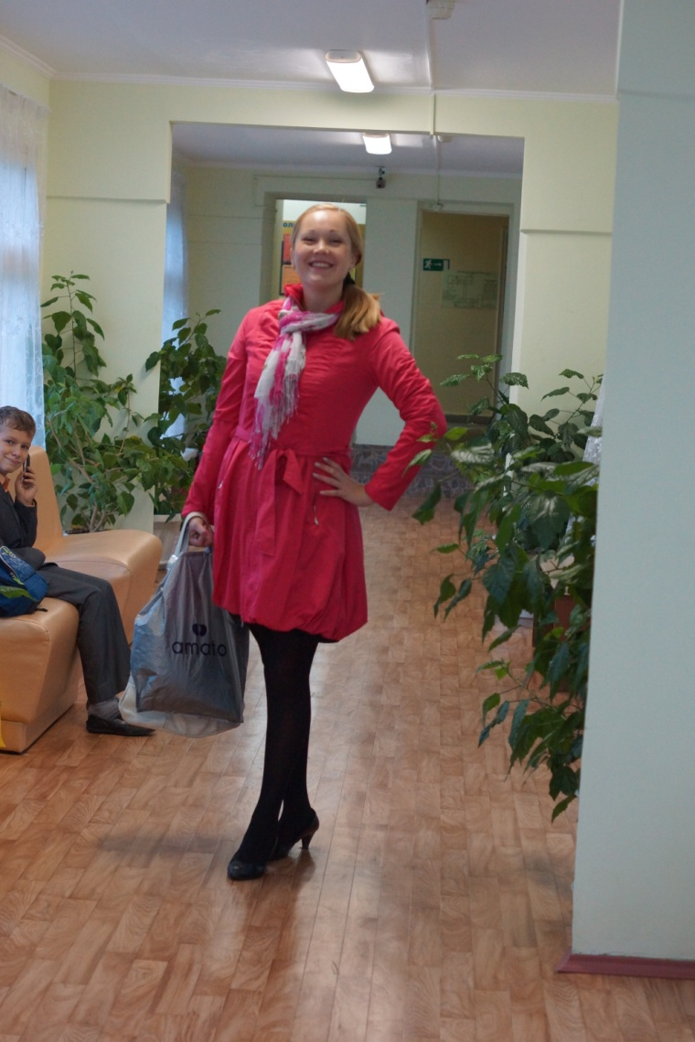
Какой у нас вопрос бы не возник,
Всегда ответ давать она готова.

Slide 15
Вас поздравляем с праздником сейчас!
Желаем, чтобы не было ошибок,
Достойны вы прекрасных самых фраз,
Признательных учеников улыбок.

Slide 16


Slide 17
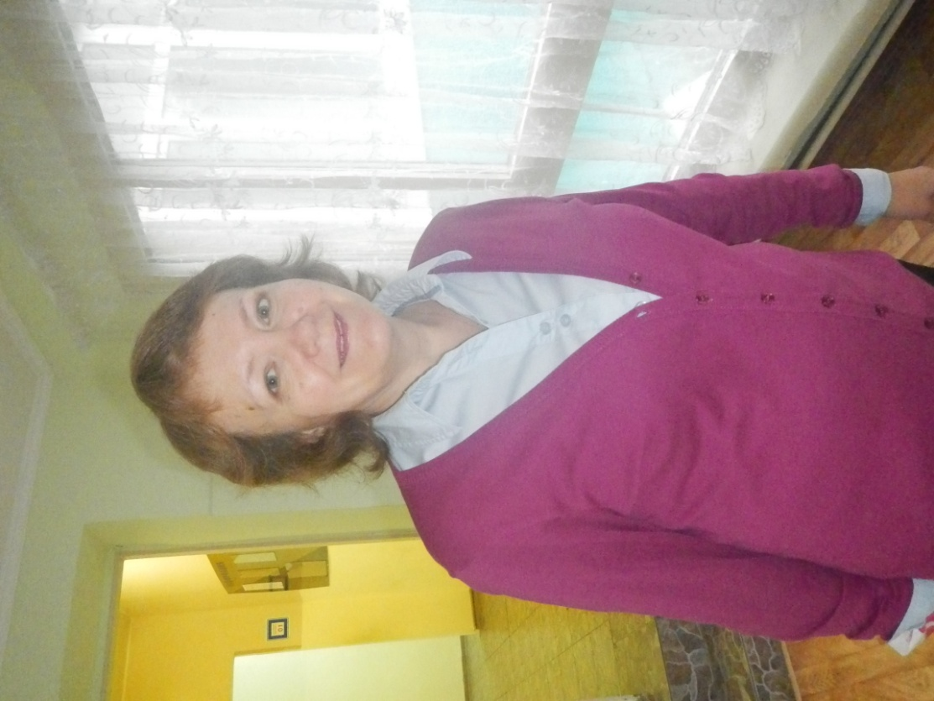
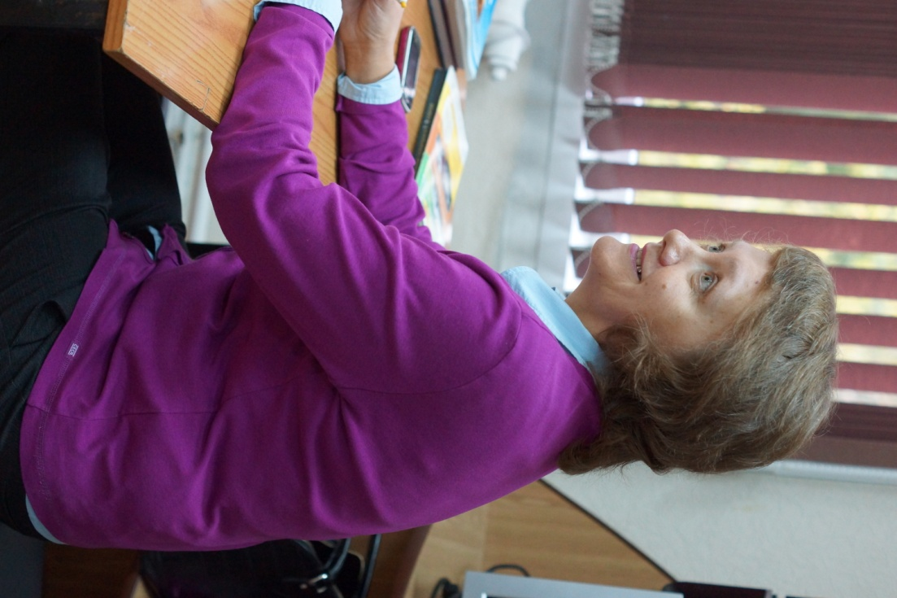

Людмила Васильевна –
учитель математики

Slide 18


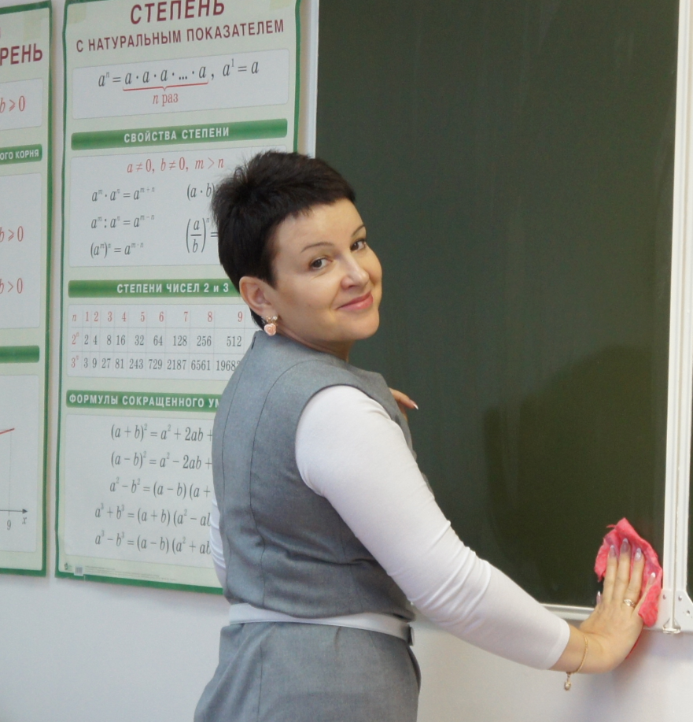
Надежда Николаевна Гордиенко
Учитель алгебры и геометрии
В том числе и нашего 9 класса :)

Slide 19
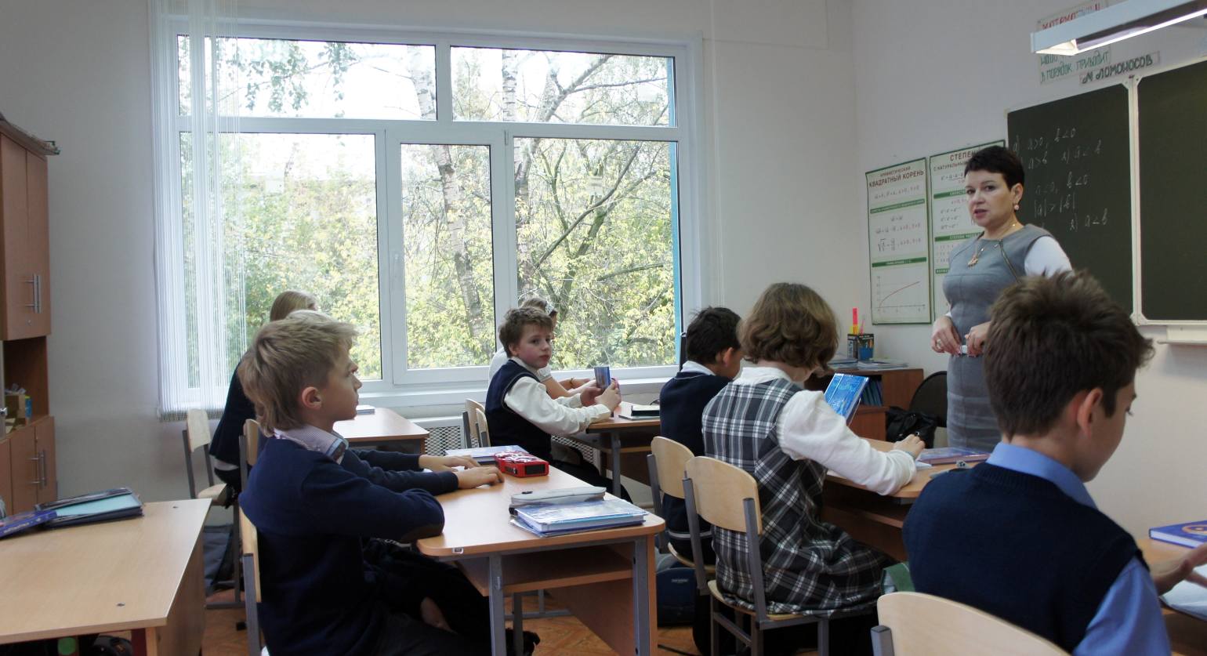
Дети внимательны, когда урок занимательный

Slide 20
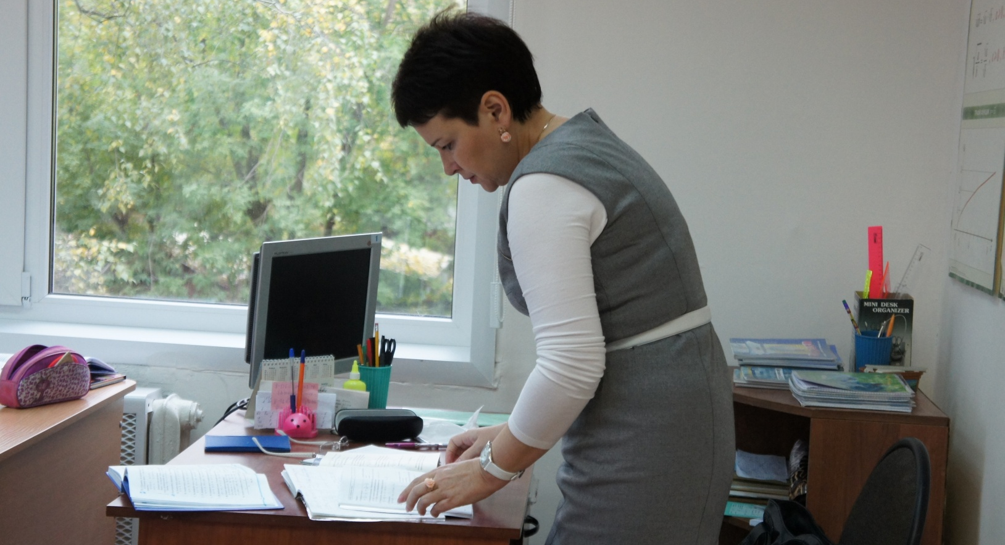
Классный журнал девятиклассников с первоклассными оценками

Slide 21
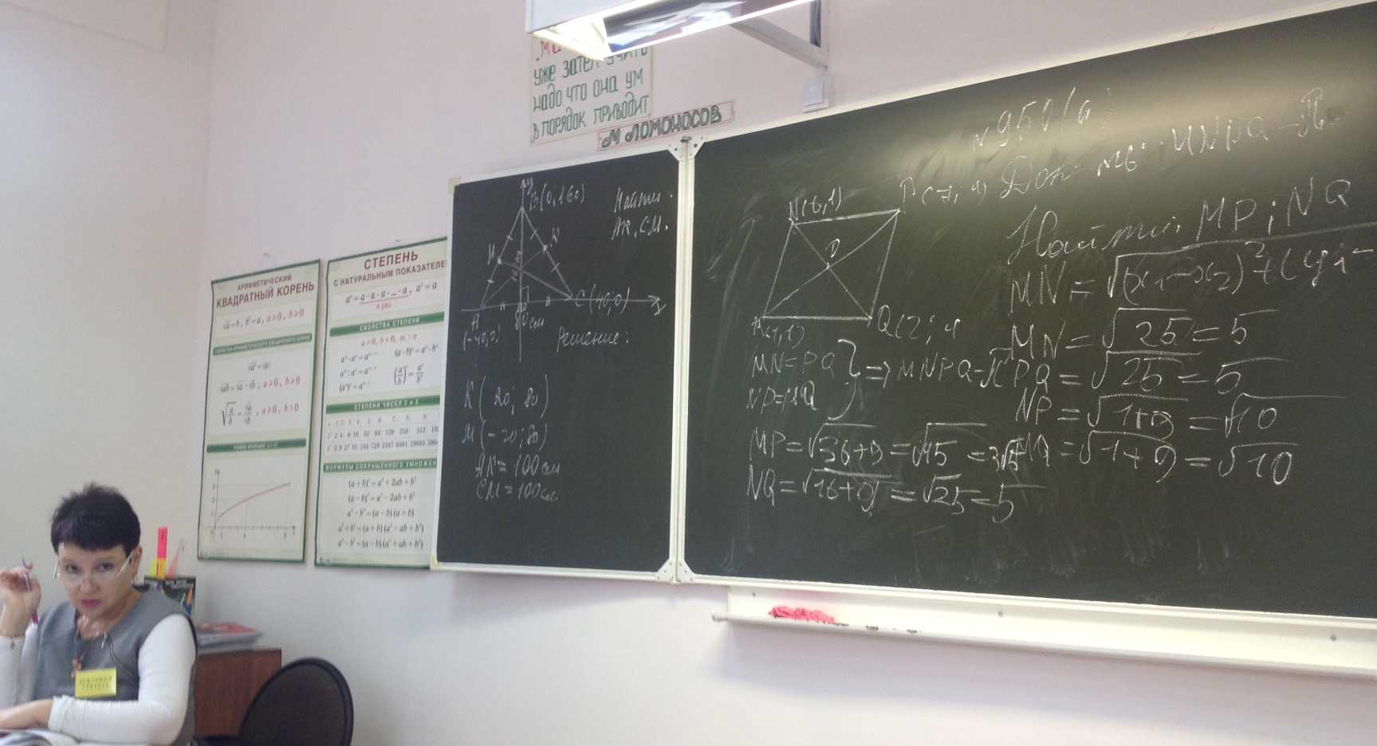
Ну, правда, очень сложный предмет …

Slide 22
В каком классе вы бы не были, этот предмет очень важен в жизни
А с ним он веселый, забавный и не обязательно говорить, кто это, все и так его знают

Slide 23
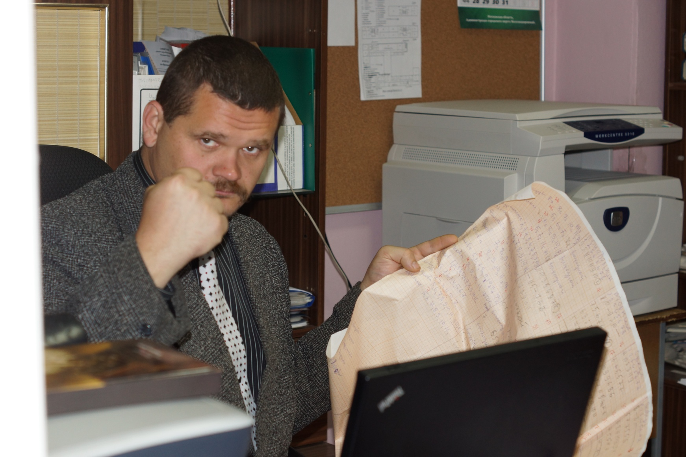
Это наш любимый

Slide 24
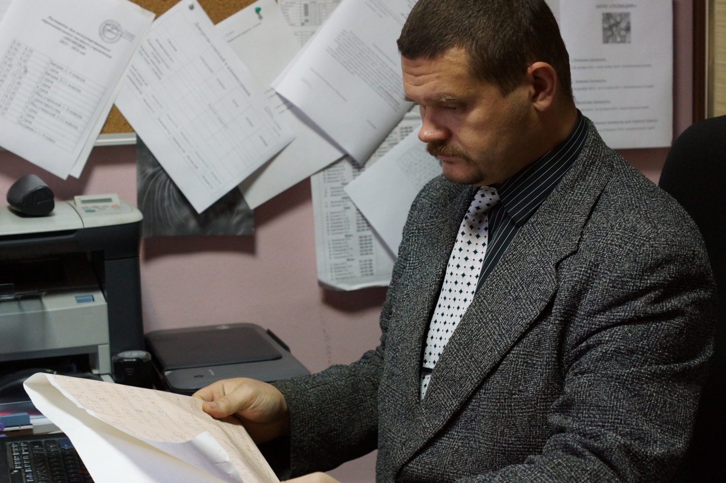
веселый

Slide 25
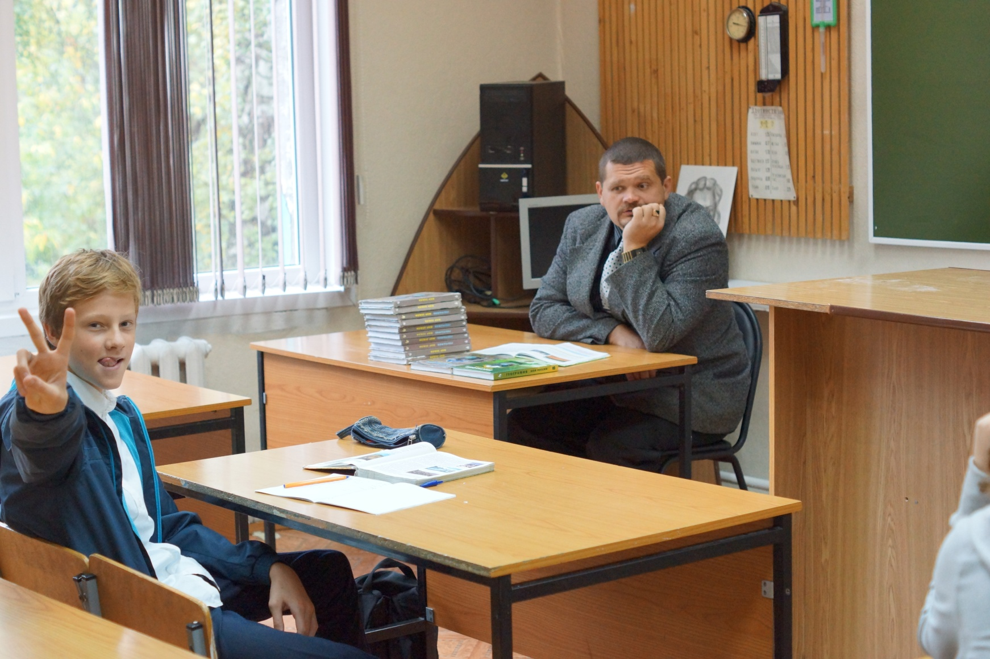
И понимающий Сергей Анатолиевич

Slide 26
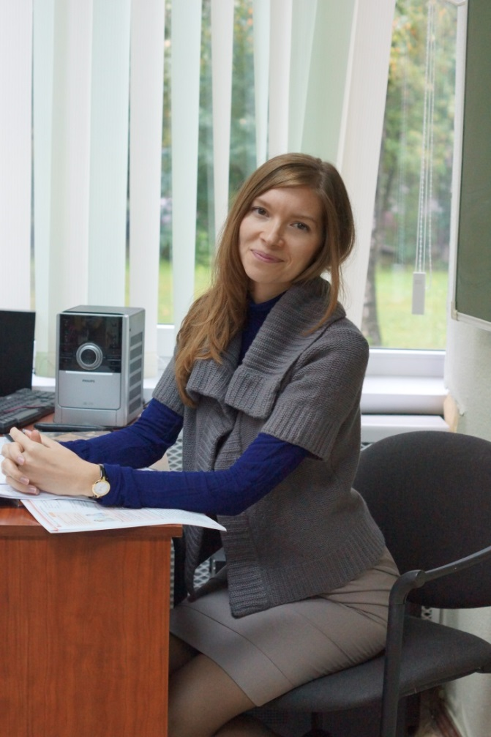
Английский язык
Куракина Екатерина Александровна

Slide 27

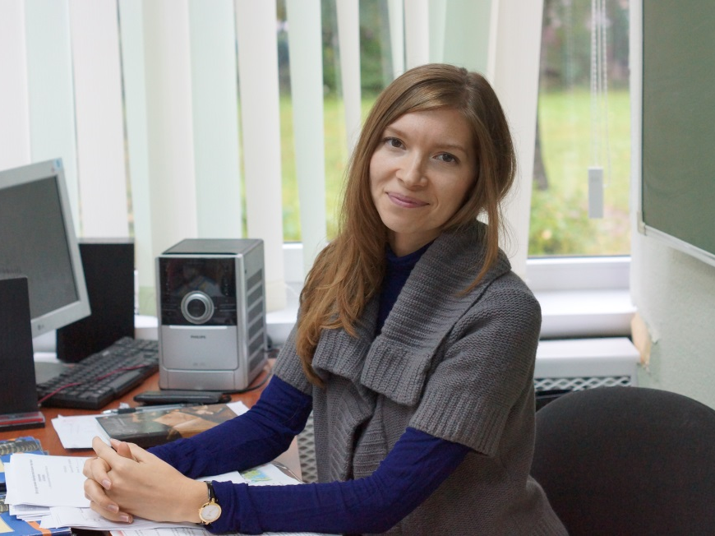
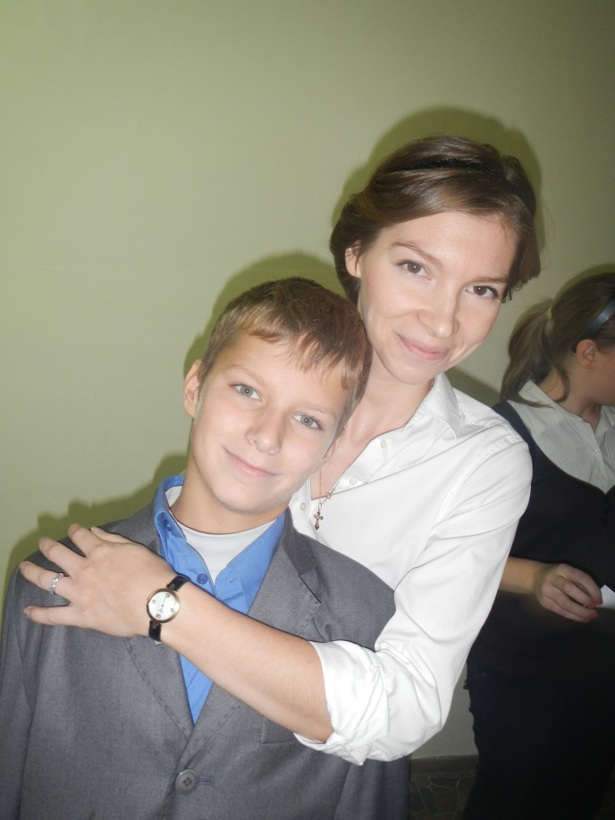
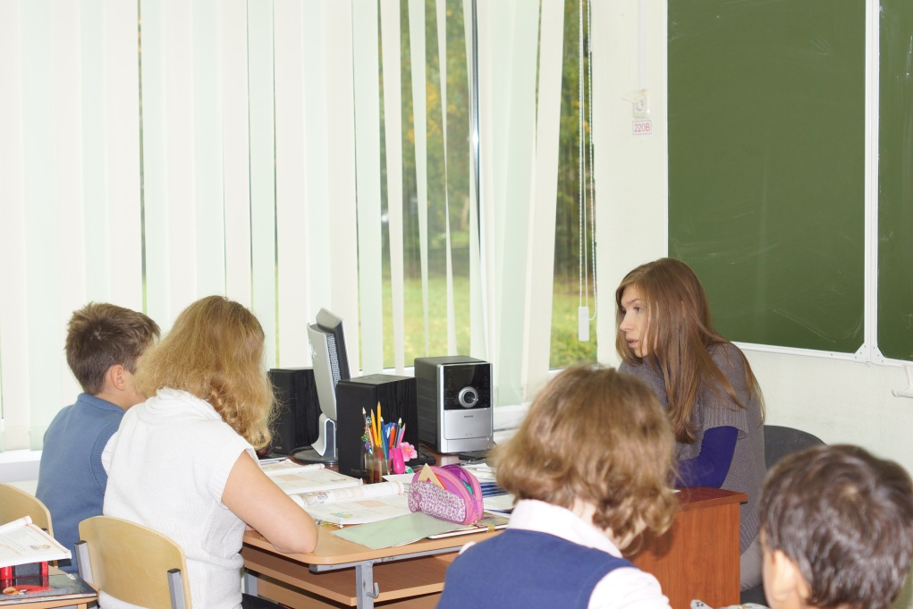
Язык Шекспира, интернета,
Мы изучали вместе с Вами.
Благодарим мы Вас за это
Вполне английскими словами.
Поздравить все сегодня рады
Вас по-английски, не вопрос!
Для Вас ведь лучшая награда:
«My dear teacher!», yes of course!

Slide 28
История

Slide 29
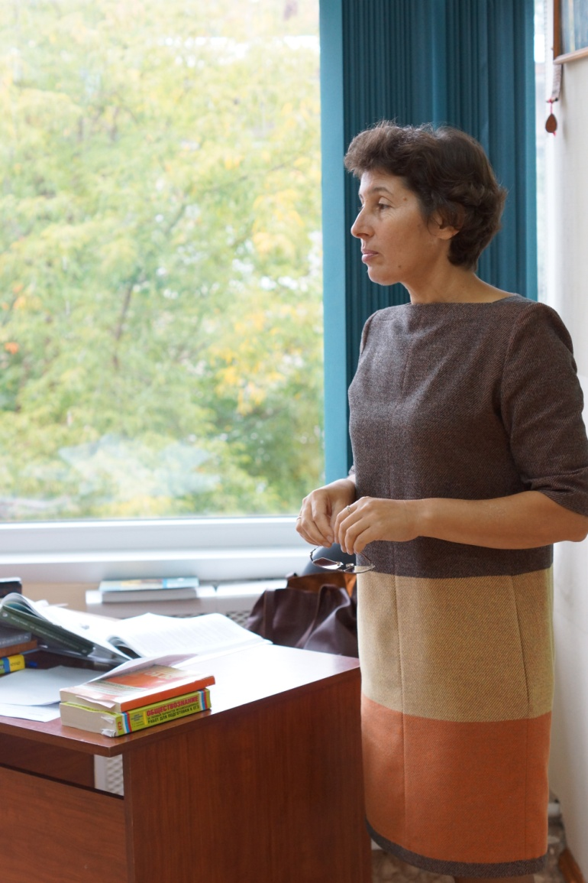
Лариса Борисовна

Slide 30
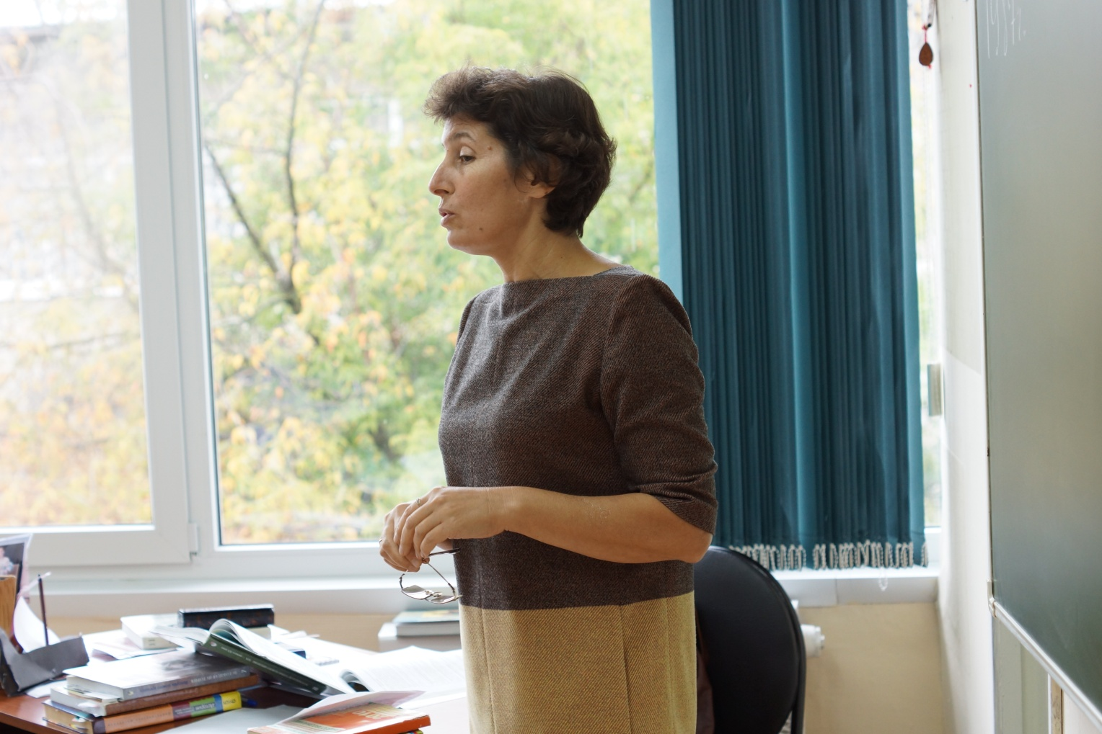
Учитель истории. Даты и темы.
У нас с этим часто бывают проблемы,

Slide 31
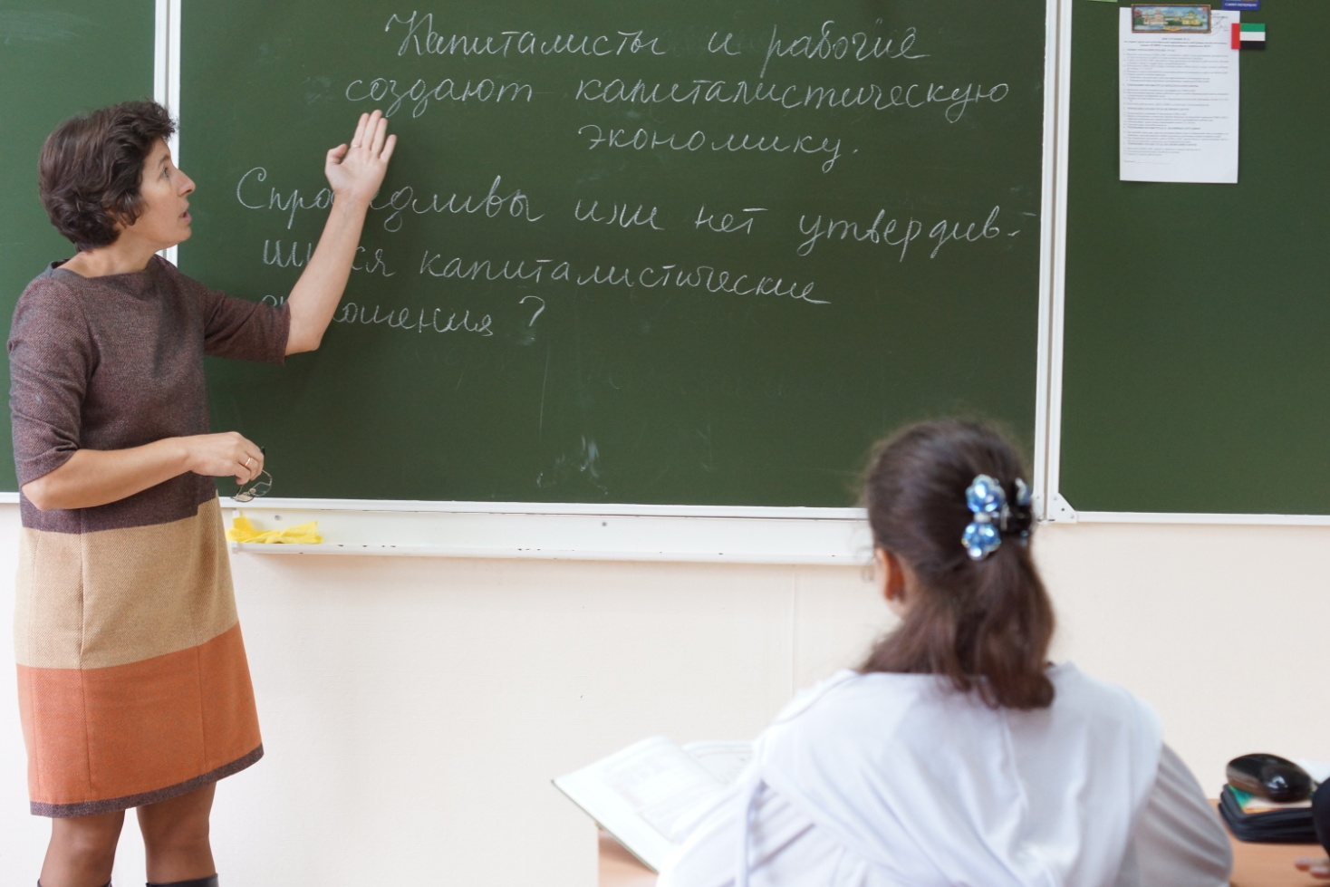
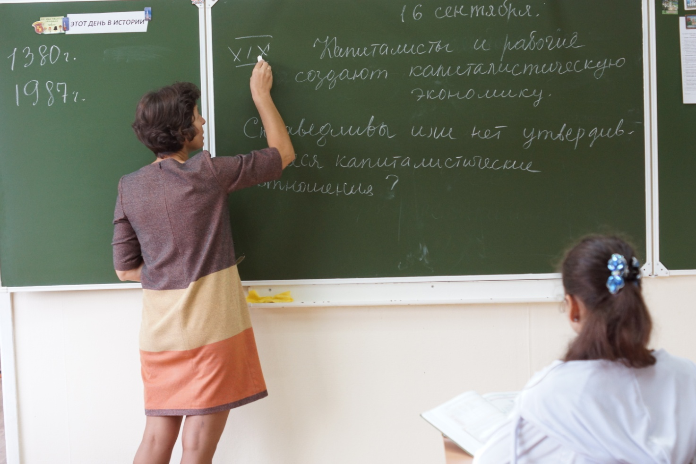
Но ты, наш историк, поможешь всегда,
Напомнишь нам дату, подскажешь года.

Slide 32
Поздравим тебя, ты – легенда живая.
Предмет ты свой любишь, и мы это знаем.
Великих событий, торжественных дат,
Учитель истории, браво, виват!

Slide 33
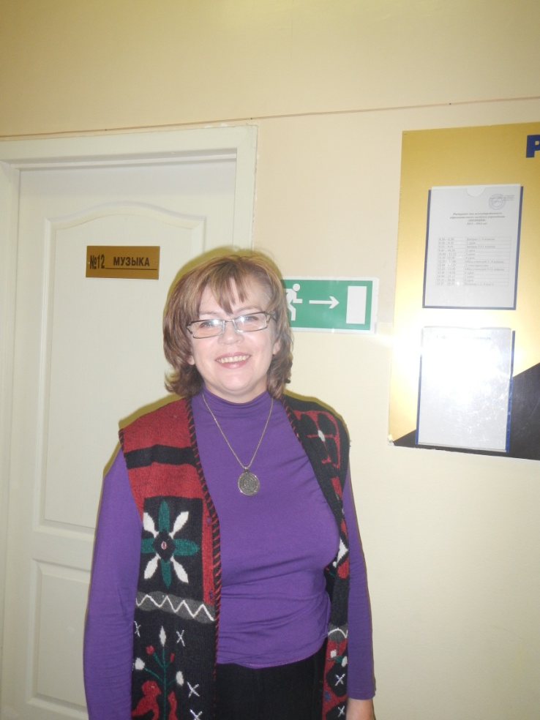
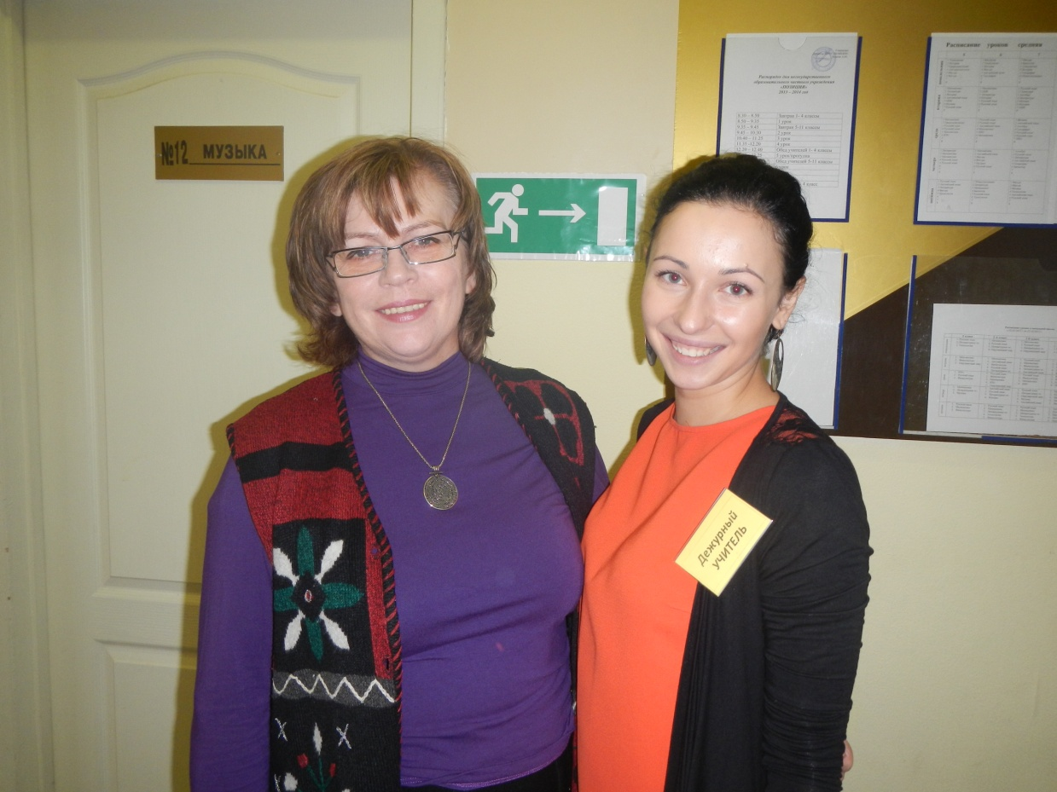

Елена Петровна – школьный психолог

Slide 34
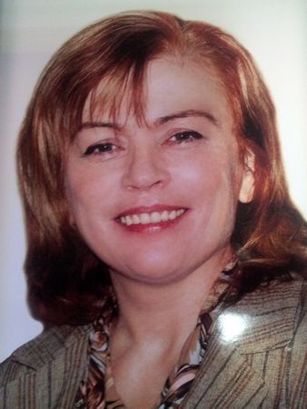

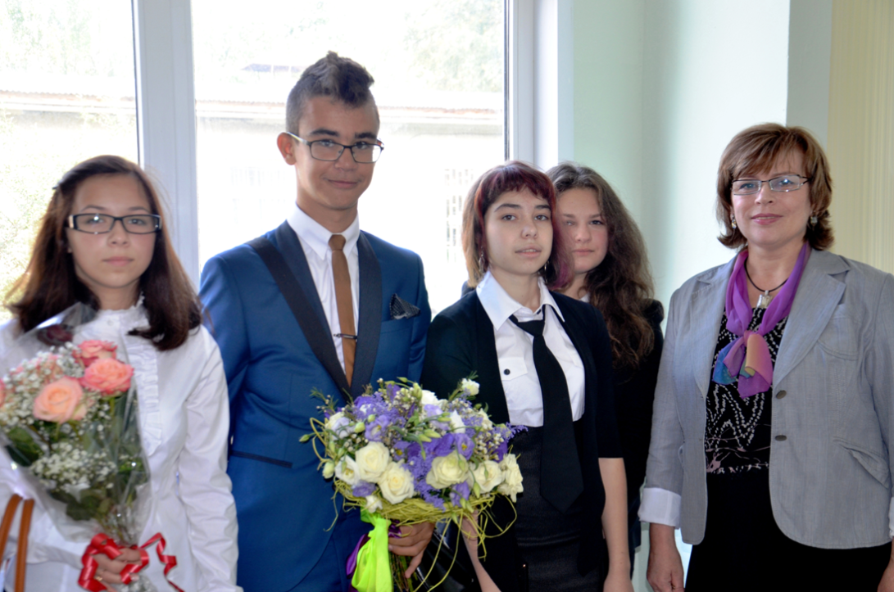
Спасибо Вам!

Slide 35
каждый мечтает слетать в космос
чтобы полететь в космос, надо подготовиться, а лучше всех на свете вас подготовит замечательный учитель физкультуры
Сергей Иванович

Slide 36
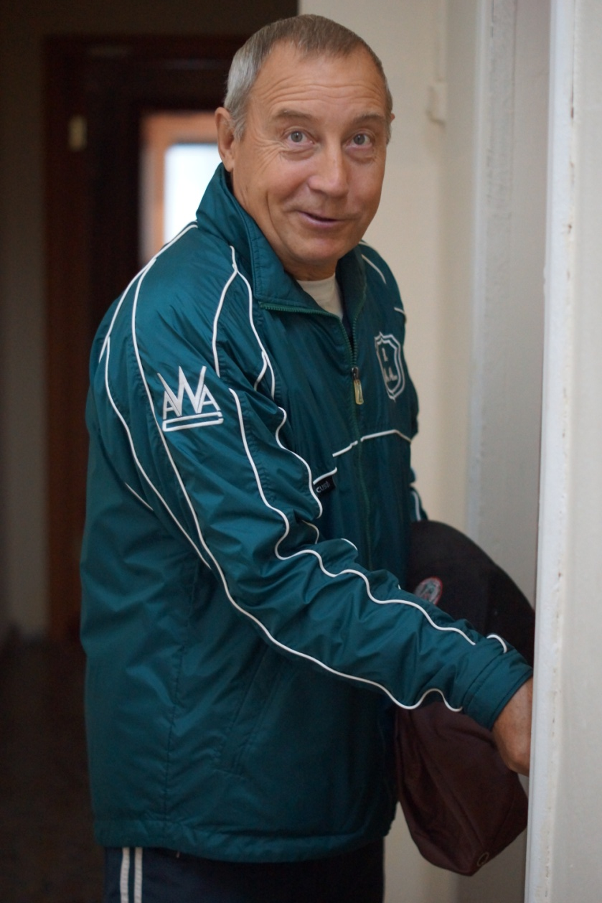
Важней любой подготовки твоё настроение и настроение инструктора

Slide 37
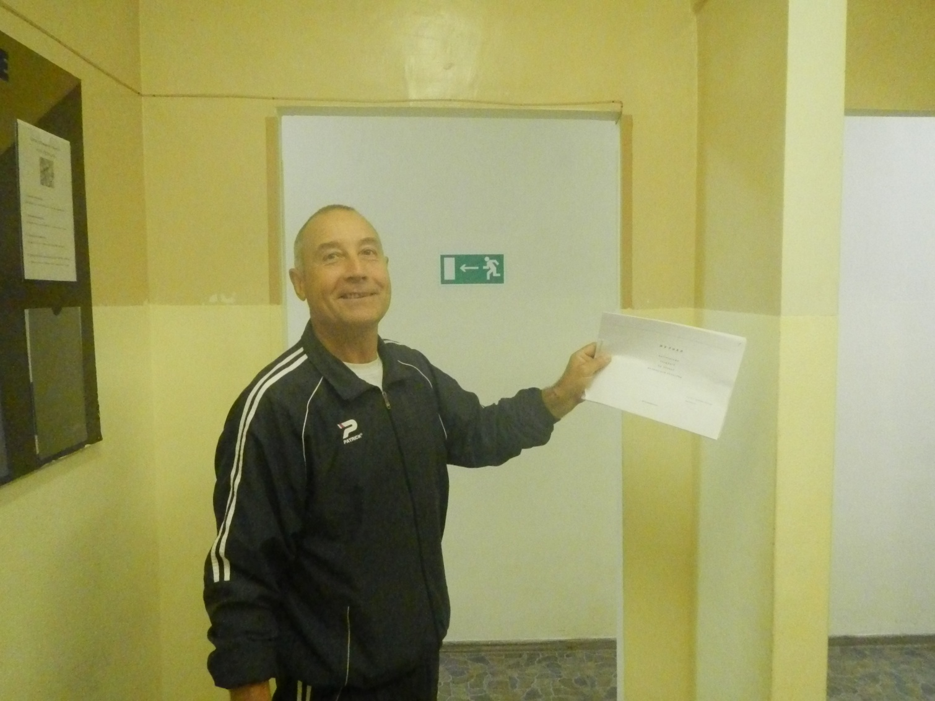
Пришел список медалистов олимпиады

Slide 38
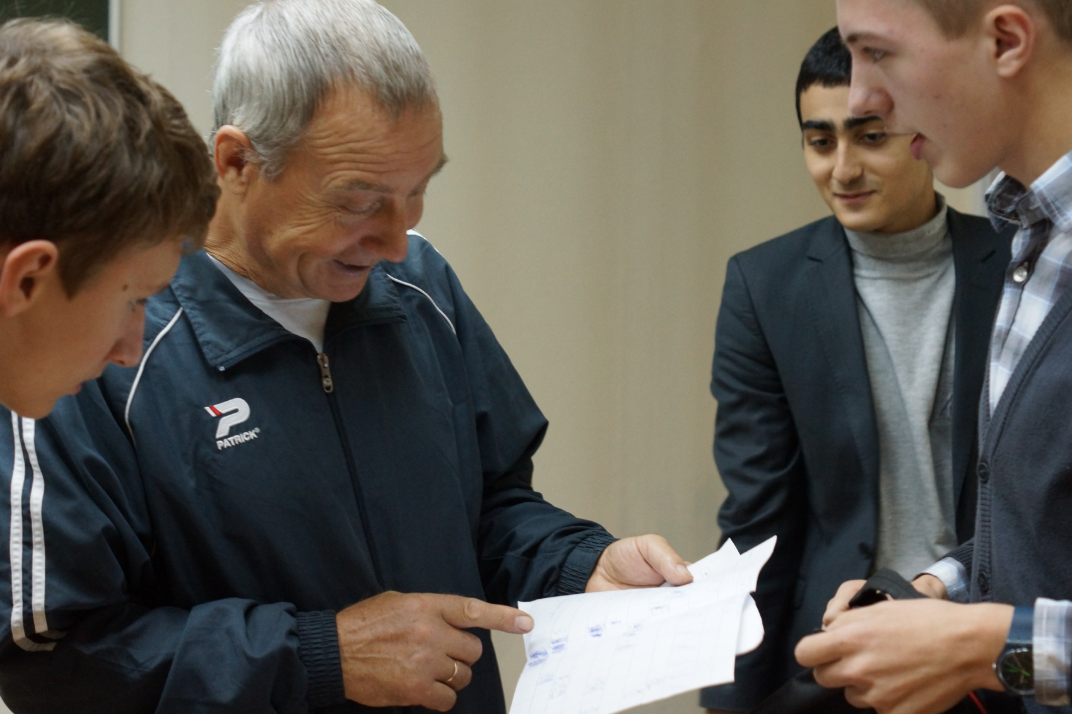
Обсуждение новой спортивной формы с советом старшеклассников

Slide 39
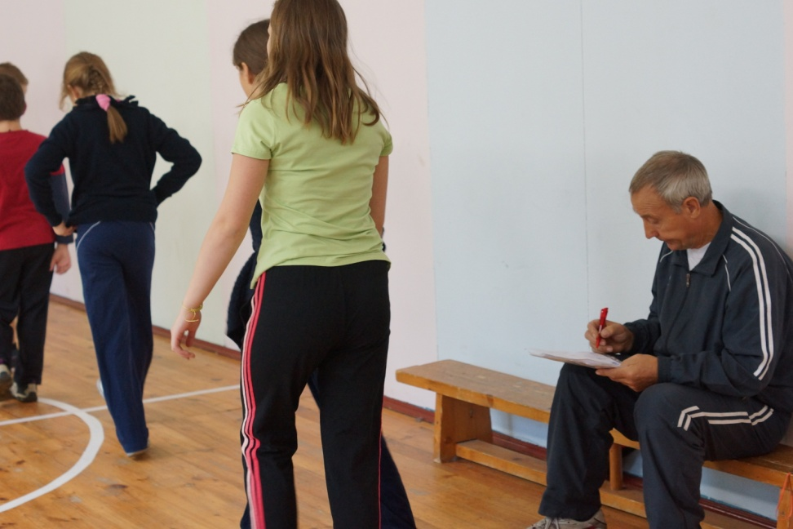
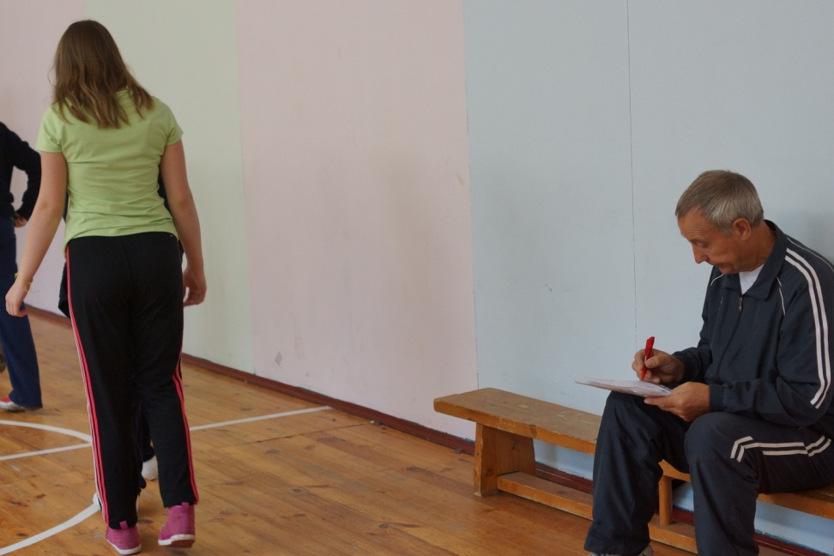
Подготовка к 10км кроссу

Slide 40
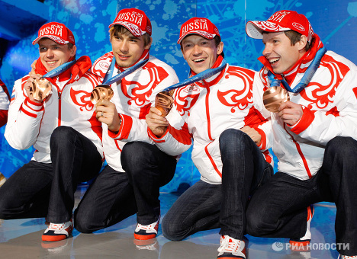
Его выпускники

Slide 41
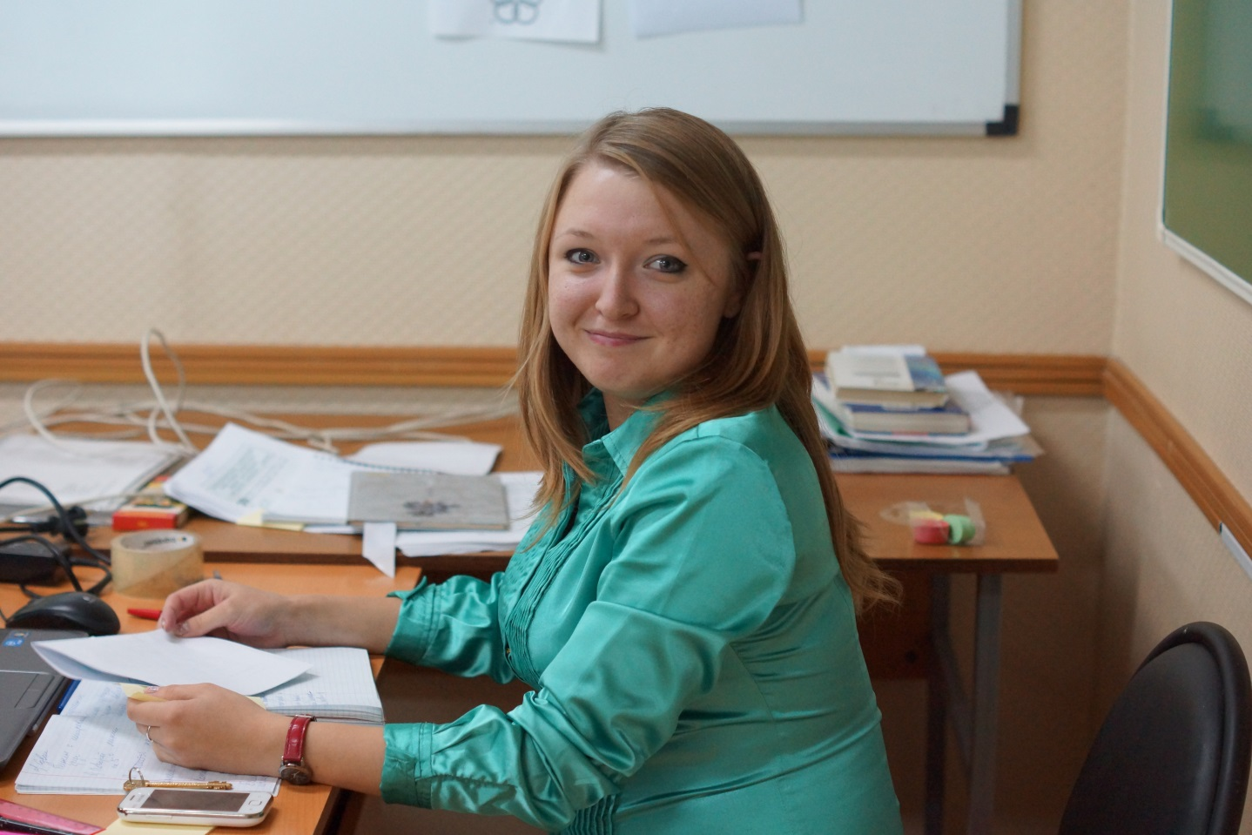
Информатика
Базарова Екатерина Сергеевна

Slide 42
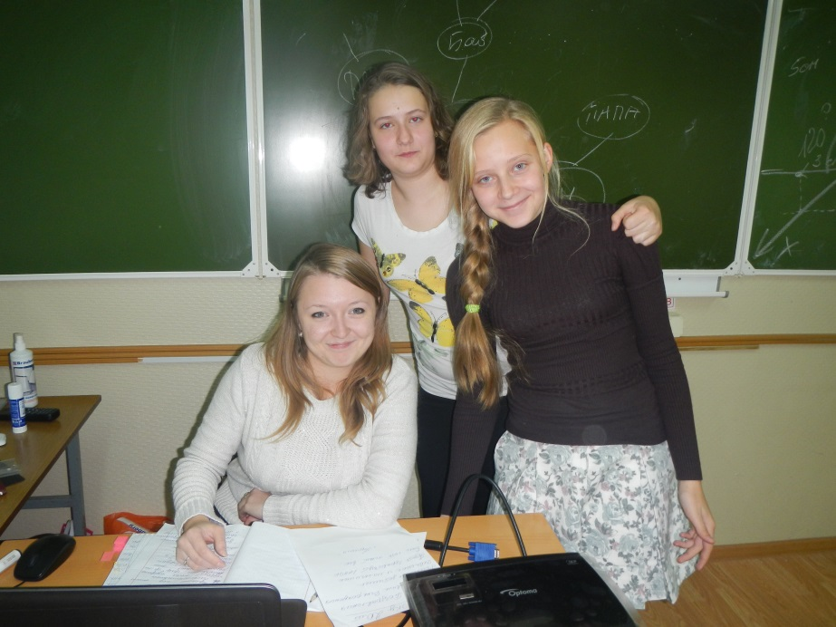
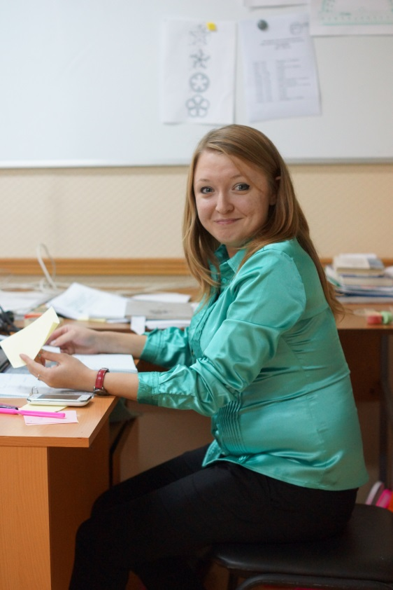
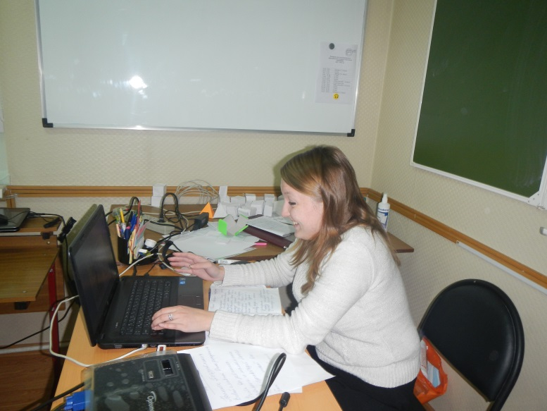
Спасибо вам, наш дорогой учитель!
Благодаря вам теперь мы много знаем об IT.
Мы знаем и Pascal, и Delphi
Многие проблемы умеем обойти!
Поздравить Вас хотим мы непременно.
Ведь если бы не Вы, не знали б мы ПК.
И искренне желаем Вам удачи,
И воспитать не одного ученика.

Slide 43

Информатика и Технология
Екатерина Сергеевна

Slide 44
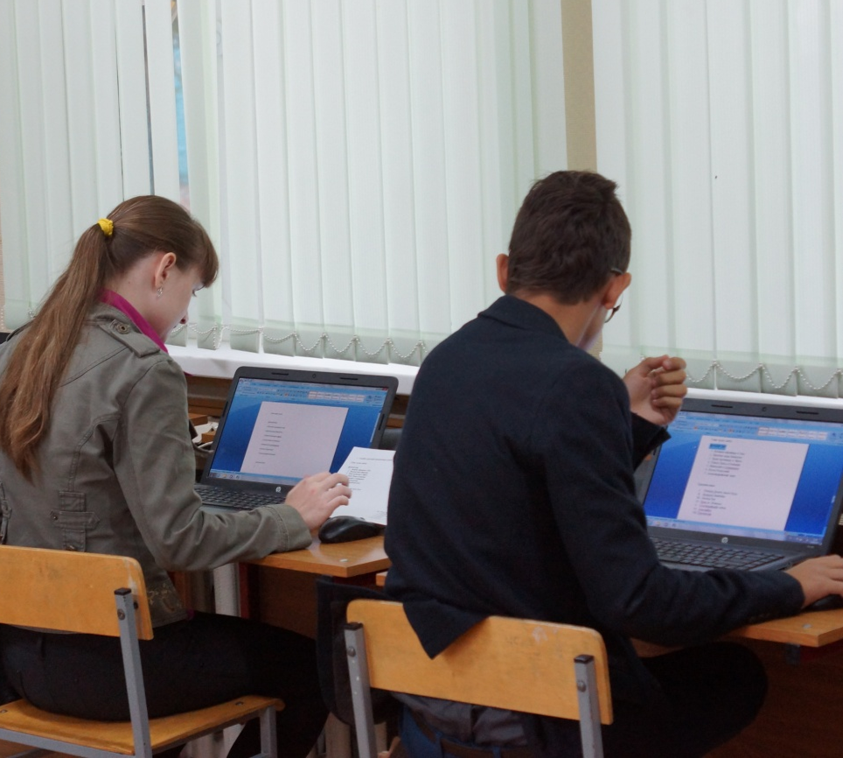
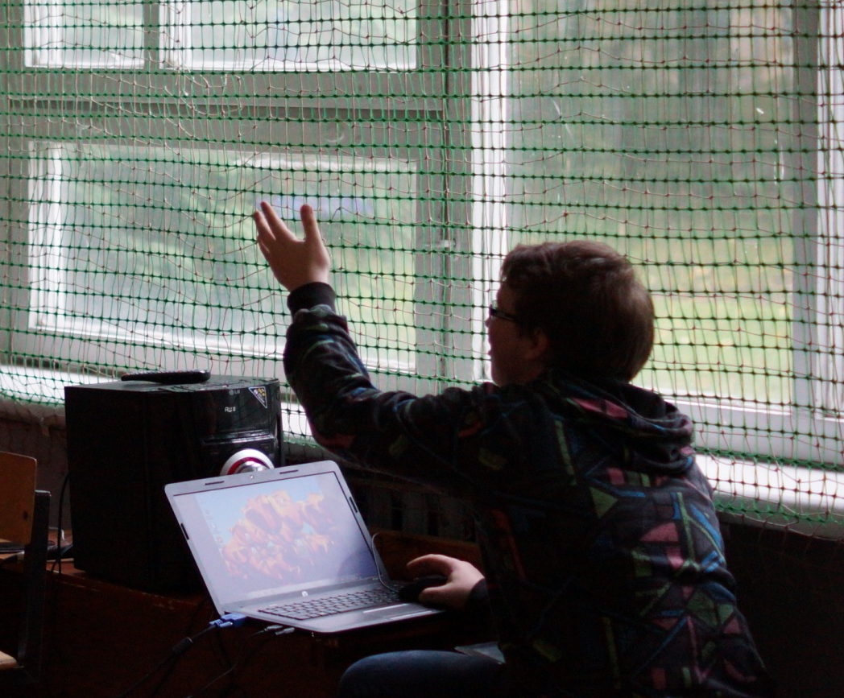
Информатика нужна везде…

Slide 45

Информатика-предмет, в котором не каждый может проявить умения…

Slide 46
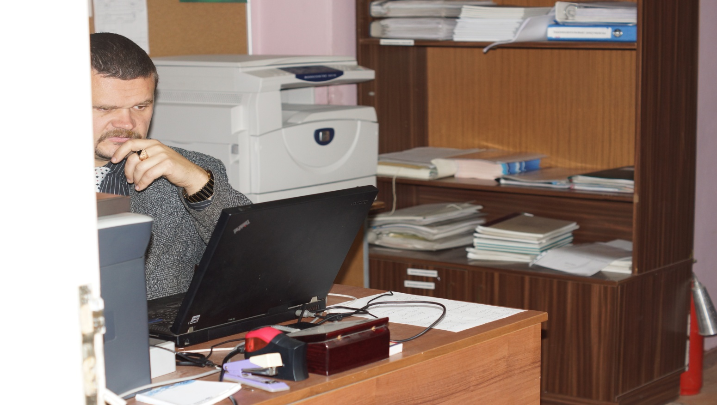
Даже когда вы сидите в социальных сетях и играете в компьютерные игры, или же просто работаете, как Сергей Анатольевич на этом фото, вы занимаетесь информатикой

Slide 47
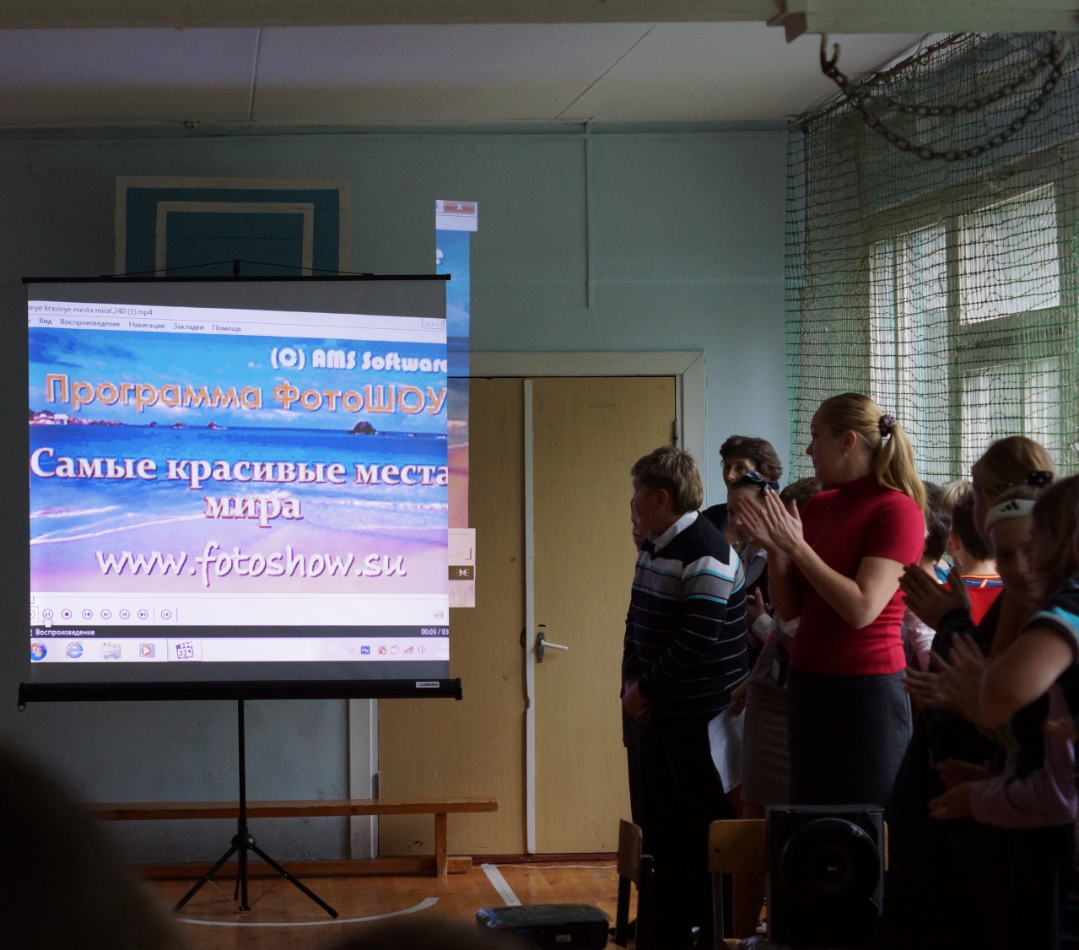
Информатика-путь продвижения к модернизации, компьютеры в XXI веке играют большую роль, поэтому информационные технологии - важная составляющая повседневной жизнедеятельности

Slide 48


Учитель музыки!

Slide 49


Slide 50

НАЧАЛЬНАЯ ШКОЛА

Slide 51
ВОТ ТЕ,
КТО ВВОДИТ НАС В ШКОЛЬНУЮ ЖИЗНЬ:
УЧИТЕЛЯ НАЧАЛЬНОЙ ШКОЛЫ

Slide 52

ШВАРЕВА
ОЛЬГА НИКОЛАЕВНА

Slide 53

ЛУЧАЕВА СВЕТЛАНА АНАТОЛЬЕВНА

Slide 54

АДОНЬЕВА ЕЛЕНА АНАТОЛЬЕВНА

Slide 55


Светлана Анатольевна

Slide 56



Slide 57



Светлана Ивановна

Slide 58


Slide 59

Наш директор –
Александр Михайлович

Slide 60


Slide 61



Slide 62

Вы самый замечательный директор,
Так много школе отдали своей!
Все очень уважают Вас за это,
От первоклашек до учителей.

Slide 63

Желаем, чтоб ребята год за годом
Спешили к Вам с приходом сентября.
Чтоб называли лучшей Вашу школу,
Директора за всё благодаря!

Slide 64


Slide 65


Поздравляем от всей души!!!

Slide 66




Slide 67




Slide 68




Slide 69





Slide 70



Slide 71

С уважением
Ваши ученики…

Slide 72



Slide 73




Slide 74




Slide 75



Slide 76


Slide 77


Slide 78


Slide 79


Slide 80


Slide 81


Slide 82


Slide 83


Slide 84


Slide 85


Slide 86


Slide 87


Slide 88


Slide 89


Slide 90


Счастья Вам,
здоровья,
любви,
улыбок,
радости,
удач!

